Slide 1


Promoción de la Publicación de Materiales Docentes en Acceso Abierto en la URJC
Recursos educativos abiertos:
retos y proyectos en las Universidades Madroño
Universidad Politécnica de Madrid / Consorcio Madroño
25 de abril de 2023
Jesús M. González Barahona
Ofilibre, Universidad Rey Juan Carlos
Oficina de Conocimiento y Cultura Libres
Despacho 011 – Rectorado (Móstoles)
https://ofilibre.urjc.es
ofilibre@urjc.es
@OfiLibreURJC

Slide 2
Descripción general
El proyecto RED
Convocatoria de asignaturas en abierto
Próximas acciones

Slide 3
Descripción general

Slide 4
Situación general
Cierta cantidad de buenos recursos, pero prácticamente invisibles
Principal lugar de visibilización: sitios de intercambio de apuntes y sitios fuera de la Uni
Parte del profesorado interesado en publicación en abierto, pero poca formación al respecto
Poca “formalización” de materiales (autoría, “empaquetamiento”, disponibilidad...)
Servicios e infraestructuras de apoyo ya disponibles
Apoyo institucional

Slide 5
Objetivo principal
“Mejorar los recursos educativos abiertos a disposición de nuestros alumnos, y de la sociedad en general”

Slide 6
Objetivos instrumentales
Aflorar recursos educativos ya existentes
Promover la creación de nuevos recursos
Visibilizar los recursos producidos

Slide 7
Consecuencias esperadas
Asignaturas completas en abierto, muestra de nuestra docencia.
Ejemplos de buenos materiales (vergüenza torera)
“Formalización” de materiales
Difusión de buenas prácticas en publicación en acceso abierto y reutilización de materiales

Slide 8
Eje principal
“Centrarse en los materiales que nuestros profesores ya están produciendo, o pueden producir con cierta facilidad”

Slide 9
Mecanismos principales
Convocatoria para el reconocimiento de publicación de asignaturas en acceso abierto
Medidas de acompañamiento
Financiación:
Proyecto Tractor interuniversitario RED

Slide 10
El proyecto RED

Slide 11
Proyecto RED
Proyecto Tractor interuniversitario RED
(Recursos educativos digitales: calidad y compartición en abierto)
Participantes: UAM, URJC, UPM, UAH, UC3M, UCM, UCO
Financiado por el Plan UniDigital del Ministerio de Universidades

Slide 12





Slide 13
Encaje con nuestro plan
Financiación de incentivos para profesorado participante en la convocatoria
Financiación de medidas complementarias
  Portal de recursos educativos abiertos
  Conector DSpace - Moodle

Slide 14
Convocatoria de Asignaturas en Abierto

Slide 15
Objeto
“promover entre los docentes la creación de recursos educativos abiertos de calidad, y fomentar su uso en las asignaturas que dichos docentes imparten”

Slide 16
Agentes
Promotores: Vicerrectorados de Digitalización, Comunidad Campus y Ordenación Académica
Gestores: Biblioteca, OfiLibre, CIED

Slide 17
Mecánica
Docentes proponen sus asignaturas en aula virtual
Depósito de materiales en archivos abiertos de URJC
Enlace desde aula virtual

Slide 18
Asignaturas presentables a la convocatoria
Asignaturas de aula virtual
Docencia oficial en grado o máster universitario
Impartidas durante 2022-2023
Sin materiales que no se puedan hacer públicos, y respetando privacidad
Con materiales en acceso abierto enlazados a su depósito en archivos abiertos

Slide 19
Materiales en abierto
Identificación de autoría
Licencia libre
  CC Atribución
  CC Atribución-CompartirIgual
Depositados en archivo
  BURJC Digital, TV URJC
  “Textuales”: con versión editable

Slide 20
Categorías de materiales
Guía de estudio
Apuntes
Transparencias (presentaciones)
Colecciones de ejercicios
Colecciones de exámenes
Videos y audios
Otros (software, etc.)

Slide 21
Baremación
Rúbrica de evaluación
Criterios principales:
  Cobertura de temario
  Nivel de detalle
Asignatura: suma de las cuatro categorías con mejor puntuación

Slide 22
Clasificación de asignaturas
“Asignaturas sin materiales significativos en acceso abierto”
“Asignaturas en Acceso Abierto”
“Asignaturas destacadamente en Acceso Abierto”

Slide 23
Incentivos
Incentivo económico
Preferencia para mantener la asignatura (3 años)
Consideración en DOCENTIA
Asignatura en abierto
Acceso a otros programas (ej: publicación de monografías)

Slide 24
Apoyo
Sesiones de presentación
Documentos explicativos
Procedimientos de liberación
Apoyo personalizado (Biblioteca, OfiLibre)
Sesiones en Plan Formación PDI
Talleres formativos
Próxima convocatoria: ejemplos de buenas prácticas

Slide 25
Resultados

Slide 26
Resultados (primer cuatrimestre)
41 asignaturas en abierto
83 docentes autores/as de materiales
36 guías de asignaturas
34 colecciones de apuntes
39 colecciones de presentaciones o diapositivas
40 colecciones de ejercicios, problemas trabajos o proyectos
30 colecciones de pruebas de evaluación
30 colecciones de vídeos cortos/videopíldoras o podcasts
14 Colecciones de otros materiales

Slide 27
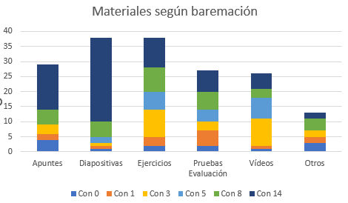
Resultados (primer cuatrimestre)

Slide 28
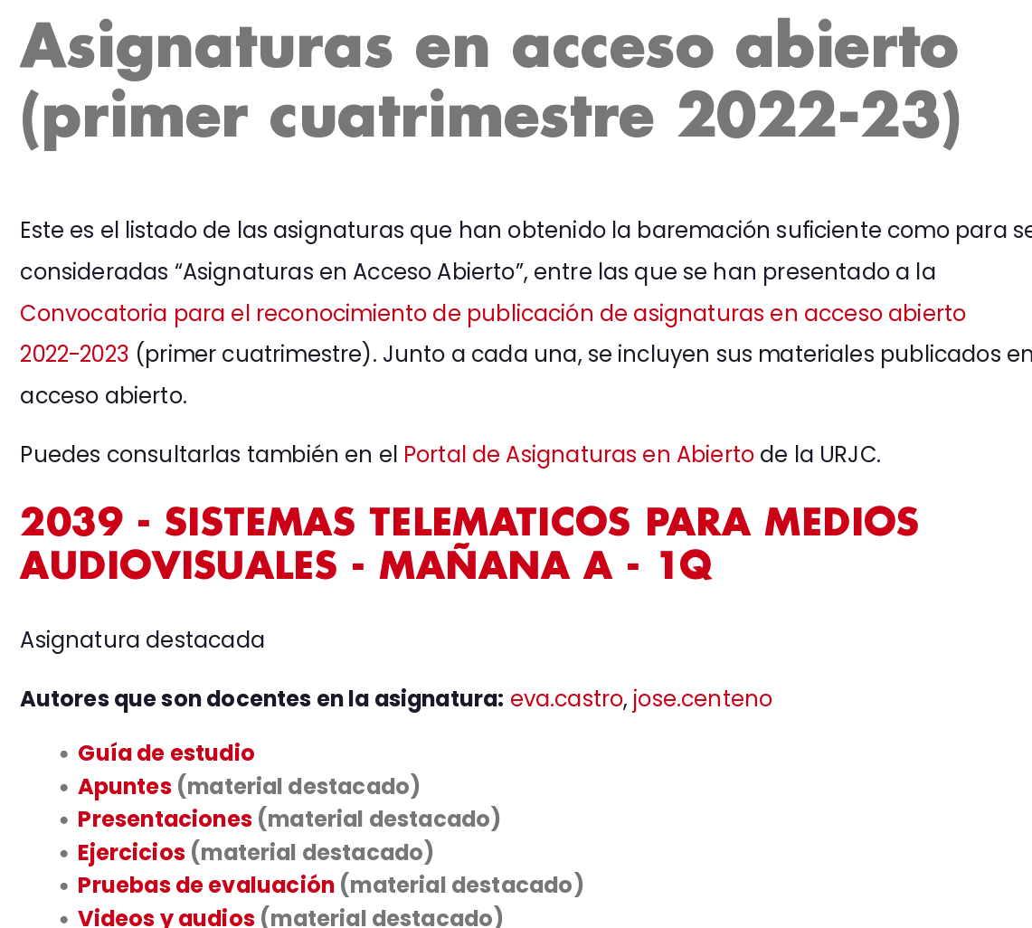
Resultados (primer cuatrimestre)
https://ofilibre.urjc.es/blog/asignaturas-abierto-2022-2023-1/

Slide 29
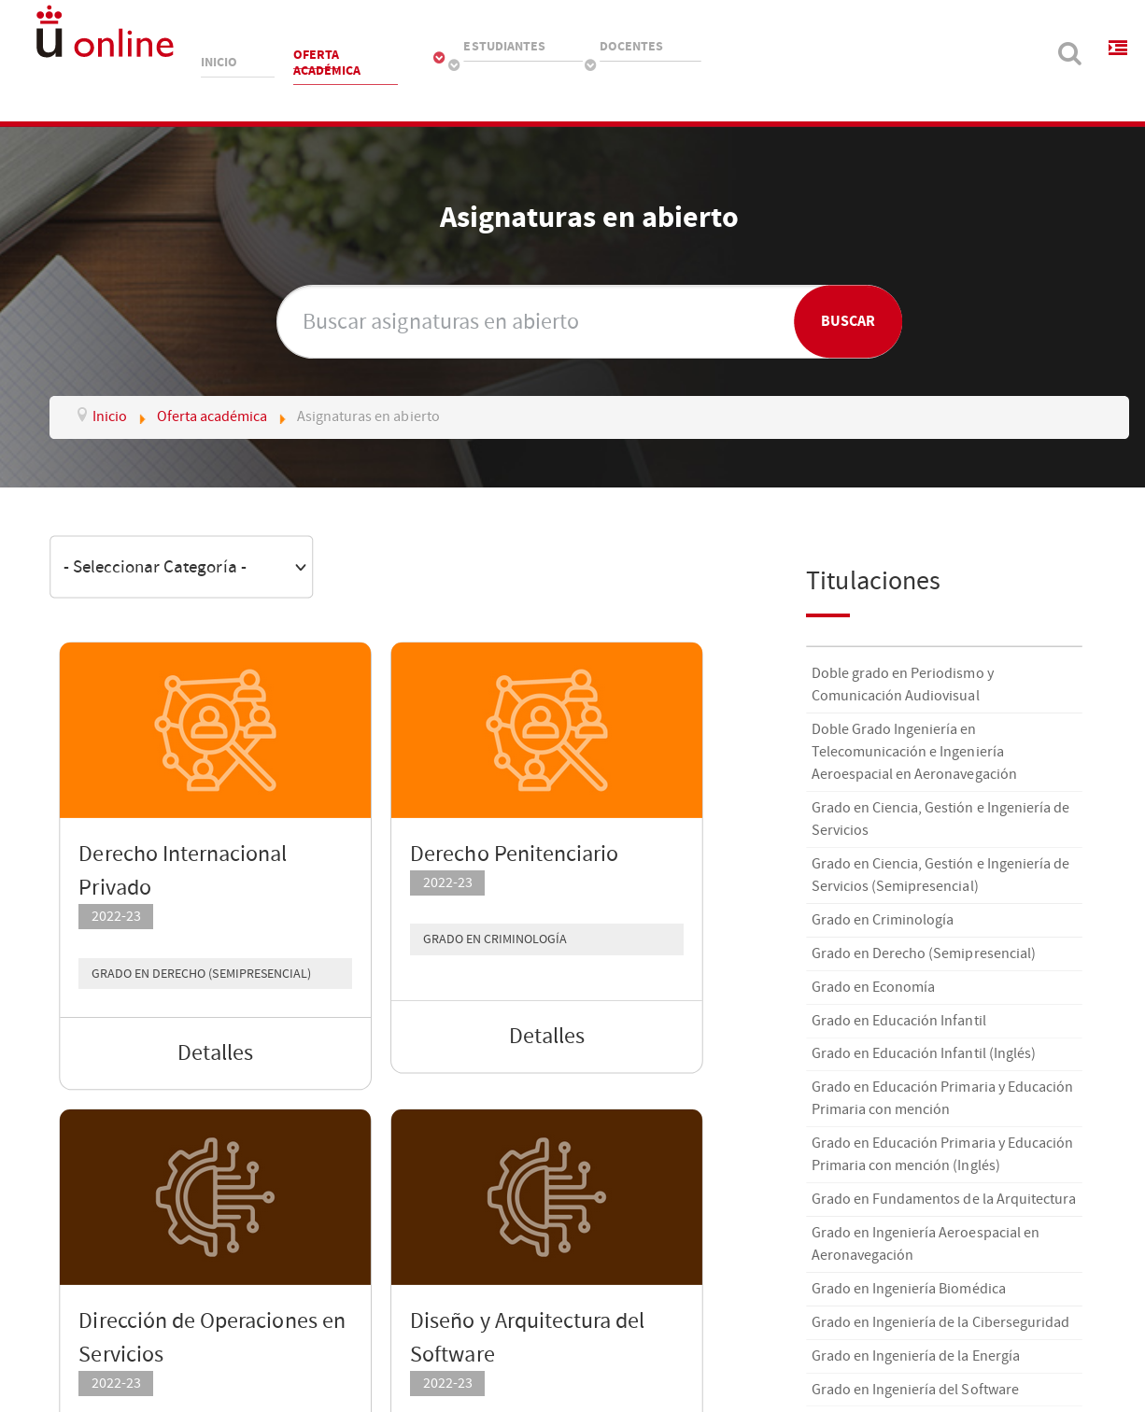
Resultados (primer cuatrimestre)
https://online.urjc.es/es/para-futuros-estudiantes/asignaturas-en-abierto

Slide 30
Esfuerzo extra por los docentes
Comprobación de autoría y derechos
Preparación para publicar
Elaboración por adelantado
Comprender licencias y efectos
Licenciar materiales
Depositar en archivo abierto
Enlazar en aula virtual

Slide 31
Análisis de beneficios
Docentes: más visibilidad, posibles colaboraciones con terceros
Estudiantes: mejor disponibilidad
Universidad: visibilidad, efectos de mejora de calidad
Sociedad: materiales académicos ampliamente disponibles

Slide 32
Próximas acciones

Slide 33
Nueva convocatoria
Convocatoria 2023-2024 comprometida
Presupuesto similar, parcialmente financiada por RED
Mejor y más concreta definición de requisitos de documentos

Slide 34
Otras acciones
Portal de recursos educativos abiertos del proyecto RED
Depósito semiautomático de materiales desde el aula virtual
Reutilización simplificada en aula virtual de materiales en archivo abierto
Mejoras en TV URJC para aproximarse a archivo abierto

Slide 35
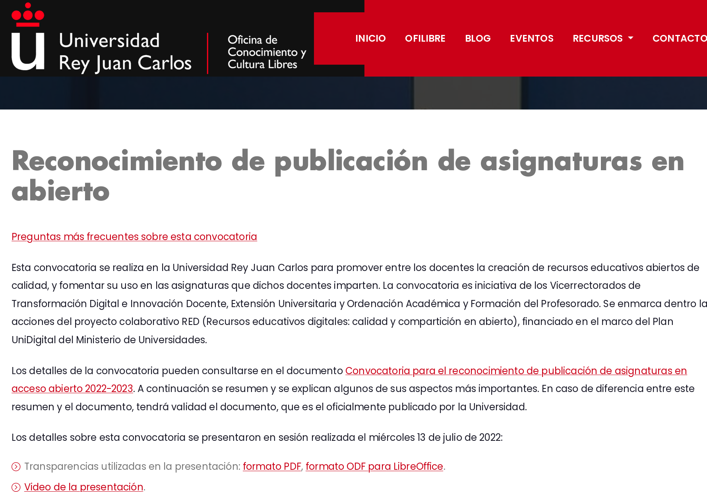
Más información
https://ofilibre.urjc.es/guias/convocatoria-asignaturas-abierto/

Slide 36
©2023 OfiLibre URJC
Algunos derechos reservados.
Este documento se distribuye bajo la licencia “Atribución-CompartirIgual 4.0 Internacional” de Creative Commons, disponible en
https://creativecommons.org/licenses/by-sa/4.0/deed.es

